Slide 1
Правильный ответ: Все вышеперечисленное.
Перечень данных, который можно отнести к персональным, четко не определен в законах. Поэтому набор данных, позволяющий определить или идентифицировать тебя среди множества других людей, является персональными.

Slide 2
Правильный ответ: Нет, не можешь.
Попадая в Интернет информация о тебе будет доступна другим пользователям, которые могут ее загружать, изменять и использовать по своему усмотрению. Поэтому важно не публиковать о себе лишнюю информацию и обеспечить свою приватность

Slide 3
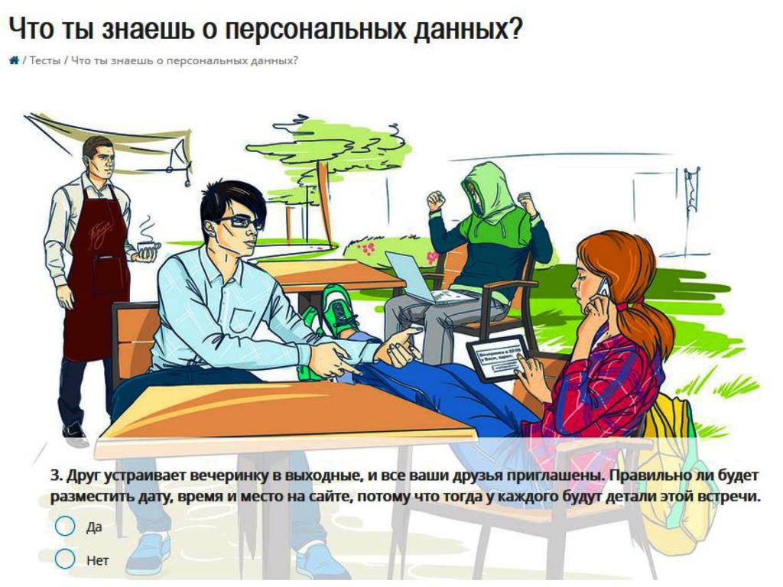
Правильный ответ: Нет, не правильно.
Доступ неограниченного круга лиц к такой информации может повлиять на Вашу личную безопасность и безопасность Ваших друзей, родных и знакомых. Вы не можете быть уверены в том, что эти сведения не будут использованы против Вас.

Slide 4
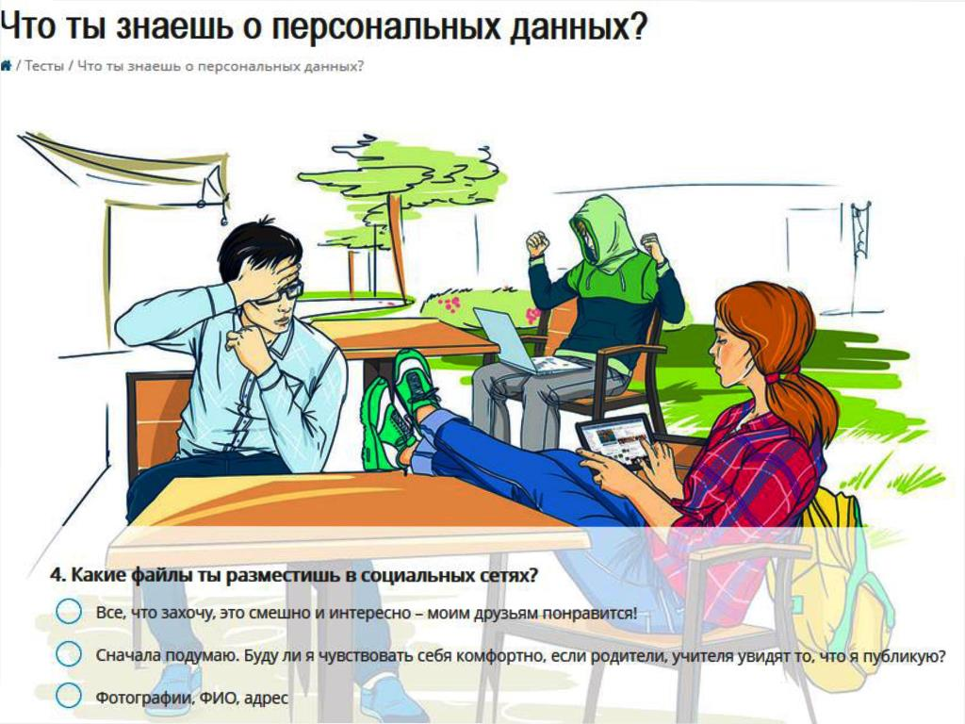
Правильный ответ: Сначала подумаете, будете ли Вы чувствовать себя комфортно, если другие увидят Вашу публикацию.
Информация о Вас в Интернете помогает людям составить о Вас свое впечатление, о Вашей личности и о том, как Вы ведете себя в реальной жизни, влияет на Вашу репутацию. Эта информация доступна для Ваших учителей, родителей, друзей. Поэтому нужно задуматься, готовы ли Вы открыть для всех информацию о своей частной жизни

Slide 5
Правильный ответ: Нет, не может.
Данные, которые содержатся в Вашем аккаунте – это Ваше личное пространство, которое содержит огромное количество не только данных о Вас, но и тех людей, с которыми Вы общаетесь. Предоставив кому-то доступ к своему аккаунту, Вы даете возможность другу не только посмотреть какой-то конкретный файл, но также доступ ко всей информации из Вашего аккаунта

Slide 6
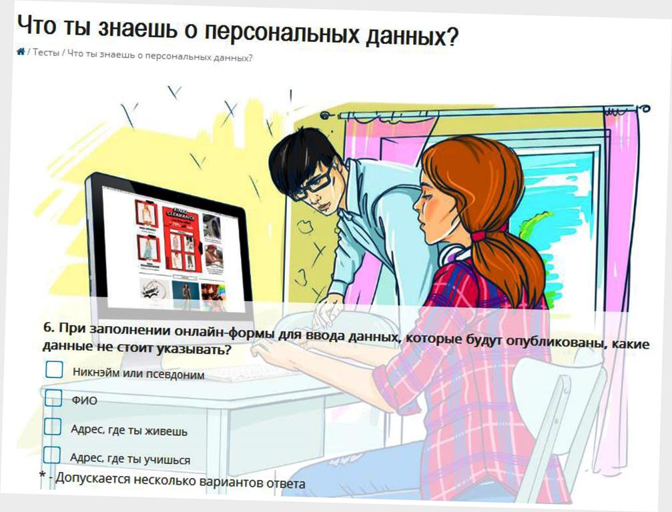
Правильный ответ: ФИО; адрес, где Вы живете.
Эти данные позволяют установить Вашу личность в реальной жизни и дают возможность для вторжения в Ваше личное пространство, а также для использования Вас как объекта навязчивой рекламы или противоправных действий

Slide 7
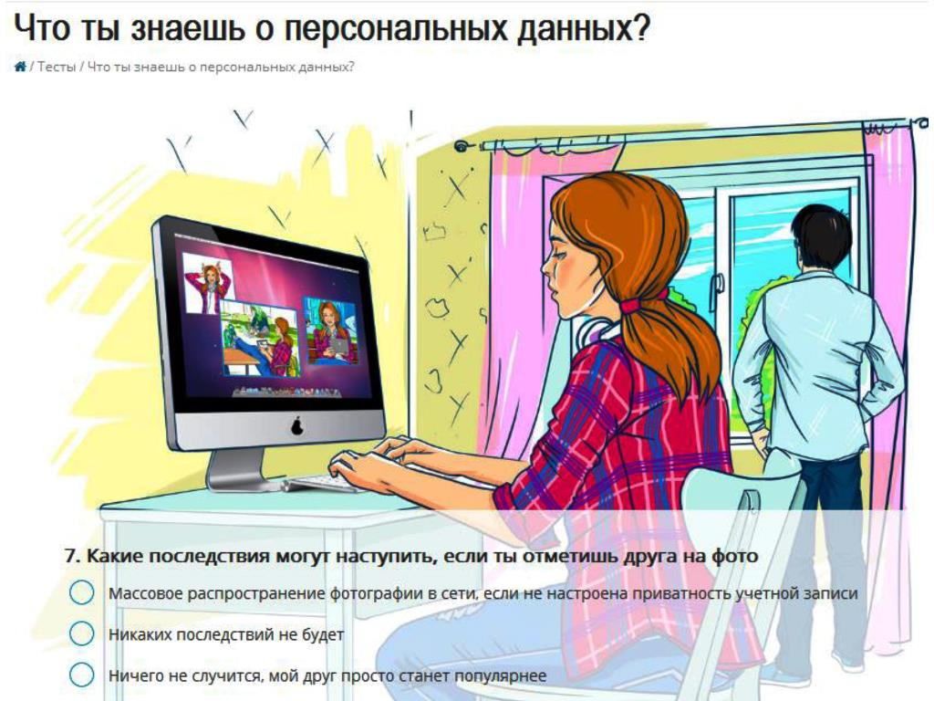
Правильный ответ: Массовое распространение фотографии в сети, если не настроена приватность учетной записи.
Вы никогда не узнаете точно, что имеет доступ к такой информации. Более того, вполне возможно, что Ваш друг не хочет, чтобы фотография, на которой Вы его отметили, увидели другие люди.

Slide 8
Правильный ответ: Расскажешь взрослому и попросишь совет; Не отдашь личные данные.
Не стоит сообщать незнакомым людям в сети много информации о себе. Вы не можете точно знать, что за человек с Вами общается в Интернете и как он будет использовать Ваши персональные данные. Старайтесь советоваться со взрослыми, как Вам лучше поступить в таком случае.»

